Slide 1
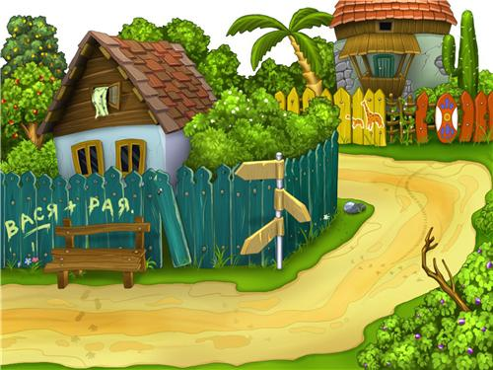
Склонение имён существительных
тренажёр
Автор:
Попова Алла Владимировна
учитель начальных классов
МБОУ Гимназии

Slide 2
1
2
ромашка
3

Slide 3
1
2
василёк
3

Slide 4
1
2
сирень
3

Slide 5
1
2
тюльпан
3

Slide 6
1
2
роза
3

Slide 7
1
2
ирис
3

Slide 8
1
2
георгин
3

Slide 9
1
2
лилия
3

Slide 10
1
2
полынь
3

Slide 11
1
2
фиалка
3

Slide 12
1
2
герань
3

Slide 13
1
2
ячмень
3

Slide 14
1
2
рожь
3

